Slide 1
磁盘存储器
汇报人：代用名
延时符

Slide 2
01
外部存储器（简称外存）又称为辅助存储器（又称辅存）。
计算机对用户信息采用的是文件的方式进行管理的，外部存储器主要用于存储这些 “文件”。
02
从构成外部存储器的介质看，主要有两大类：
03
一是磁介质存储器
二是光盘存储器
延时符

Slide 3
磁盘存储器
磁盘是在一定的基质上涂上一层磁性材料而构成的圆盘，在磁盘表面利用磁存储原理来存储信息。
01
磁盘分为硬盘和软盘两种，硬盘和软盘在构成上以及容量和访问速度上有所不同，但从信息的存储原理来讲，它们是完全相同的。
02
03
延时符

Slide 4
磁记录原理和读写方式

Slide 5
磁盘存储器的物理构成
01
02
磁盘存储器主要由磁盘片、磁盘驱动器和磁盘控制器等组成。
软盘是由单个盘片构成，而硬盘则由多个盘片构成，通常称为盘片组。

Slide 6
磁盘存储器组成示意图：

Slide 7


Slide 8
磁盘存储器的数据组织
1
磁盘是以“盘面∣磁道∣扇区”的方式来进行数据组织的。
2
磁盘的盘面由一个个同心圆环组成，每一个圆环称为一个磁道。
磁道又进一步被分割成一个个等长的圆弧，每一段圆弧称为一个扇区。一个扇区可以存储若干位信息，它也是磁盘与主机之间交换信息的基本单位
3

Slide 10
磁盘存储器的性能参数
1
存储密度
2
存储容量
3
访问速度
延时符

Slide 11


存储密度
磁盘表面的存储密度主要分为道密度和位密度。
道密度是指沿磁盘径向单位长度上的磁道数，单位为道/英寸（TPI）或道/毫米（TPM）。
位密度是指磁道单位长度上能记录的二进制代码位数，单位为位/英寸（BPI）或位/毫米（BPM）。
延迟符

Slide 12
存储容量
一个磁盘存储器所能存储的字节总数，称为磁盘存储器的存储容量。存储容量有格式化容量和非格式化容量之分。
01
格式化容量是指按照某种特定的记录格式所能存储信息的总量，也就是用户可以真正使用的容量。
02
非格式化容量是磁记录表面可以利用的磁化单元总数。
03
延时符

Slide 13
非格式化容量的计算：
磁盘存储器总容量＝盘面数×每面容量
面容量＝磁道数×每道容量
磁道数＝道密度×径向有效距离
道容量＝位密度×磁道周长
延时符

Slide 14
格式化容量的计算：
磁盘存储器总容量＝盘面数×每面容量
面容量＝磁道数×每道容量
道容量＝扇区数×每扇区容量

Slide 15
访问时间
磁盘存储器的访问时间主要由寻道时间、旋转延时和传送时间三部分组成。

Slide 16
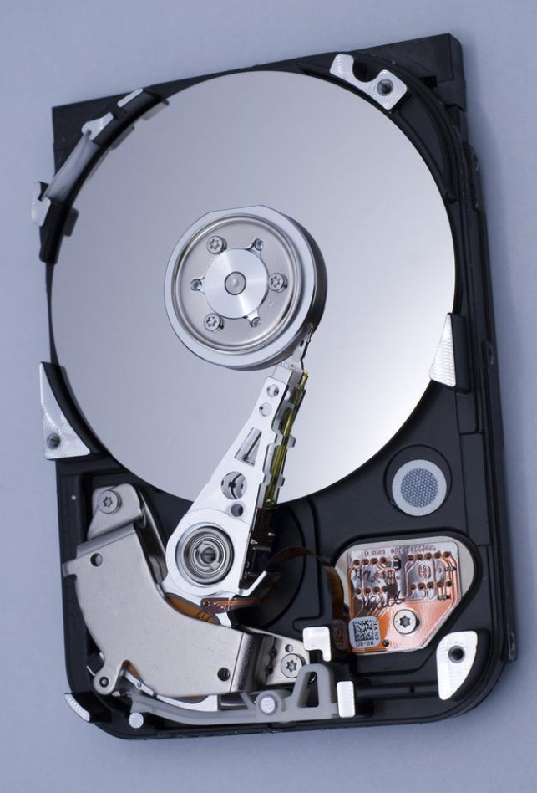
寻道时间--磁头定位到需读写的磁道所花的时间。
由于寻道时间是不确定的，因此一个磁盘存储器的寻道时间一般取平均寻道时间。平均寻道时间是最大寻道时间与最小寻道时间的平均值，目前平均寻道时间为10～20ms，一些高速硬盘的平均寻道时间小于10ms。
延时符

Slide 17
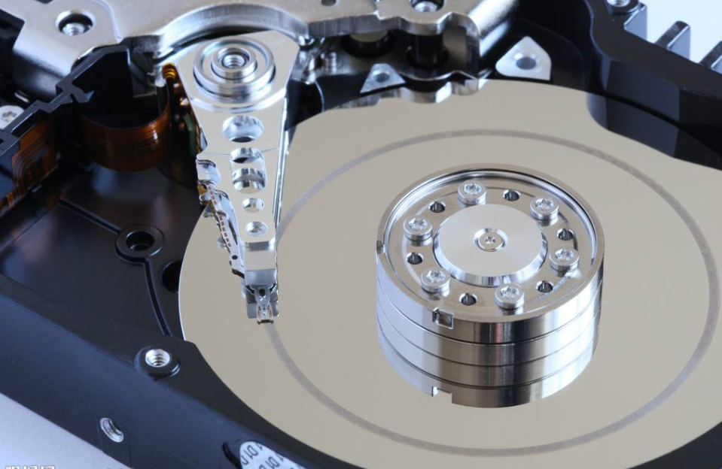
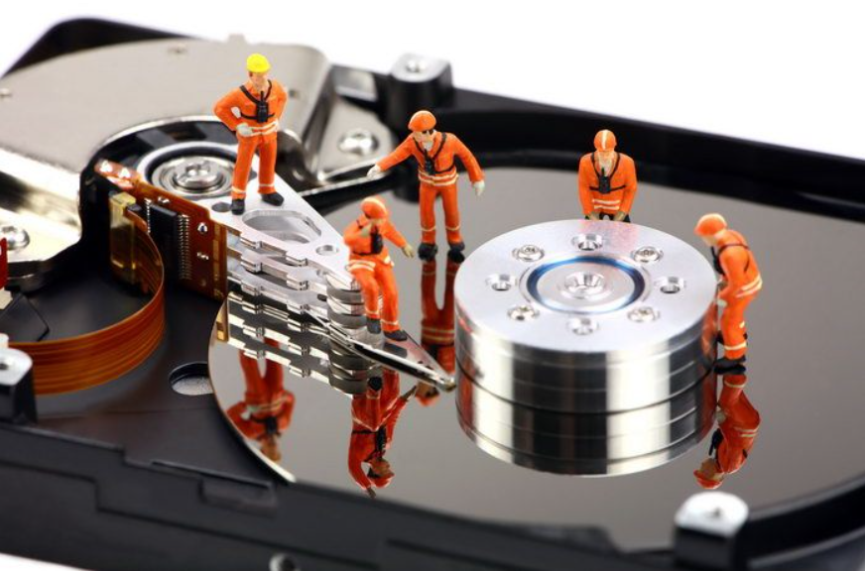
旋转延时—需读写的扇区旋转到磁头下所花的时间。
每次对一个磁道上某个扇区的访问，旋转延时也是不同的，因此旋转延时也取平均值。
平均旋转延时=磁盘旋转半周的时间
寻道时间和旋转延时的总和称为存取时间，即定位到读写位置的时间。

Slide 18
传送时间
从所访问的扇区头开始，整个扇区从磁头下经过，即完成了该扇区的数据传送，这部分时间称为传送时间。

Slide 19
数据传输率：磁盘存储器单位时间内向主机传送数据的字节数，称为数据传输率。
01
假设磁盘旋转速度为每秒r转，每条磁道容量为N个字节，则数据传输率 D＝rN（字节/秒）
02
延时符

Slide 20
谢 谢！
汇报人：代用名
延时符

